Slide 1
Randomtrust mvp
college dsu
team 2

Slide 2
О нашем решении
Наш проект реализует веб приложение и сопутствующие сервисы для гибридного генератора случайных чисел RandomTrust. MVP сосредоточен на симуляции стохастического "гула проводов", хаотической динамике (аттрактор Лоренца) и REST API для генерации/аудита последовательностей.

Slide 3
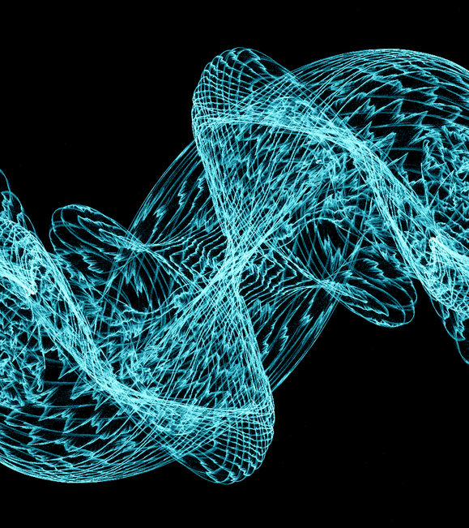
Про источник энтропии

Slide 4
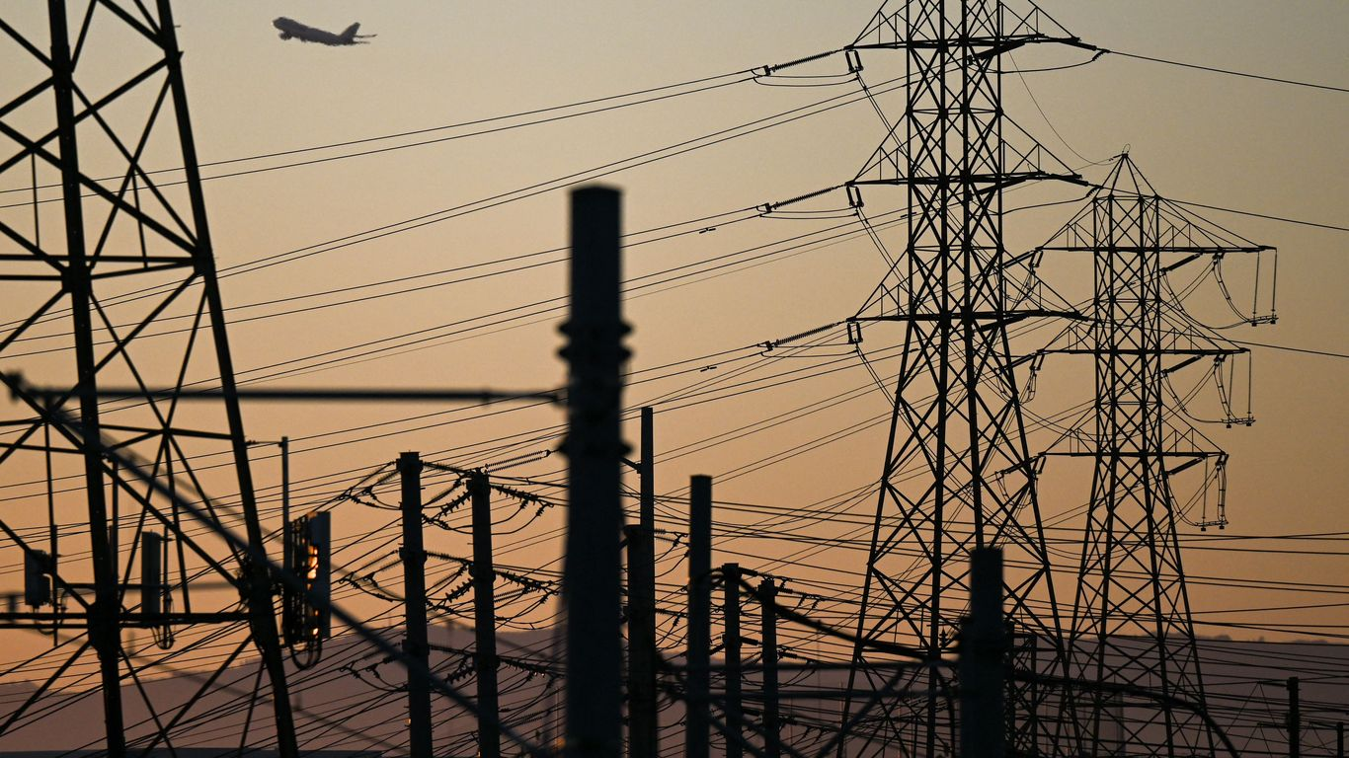
Гул проводов
Мы используем стохастический шум, который издают высоковольтные линии электропередач, так как он постоянно модулируется множеством хаотических факторов: ионизация воздуха, микровибрации проводов, атмосферные флуктуации. Это обеспечивает практическую непредсказуемость.

Slide 5
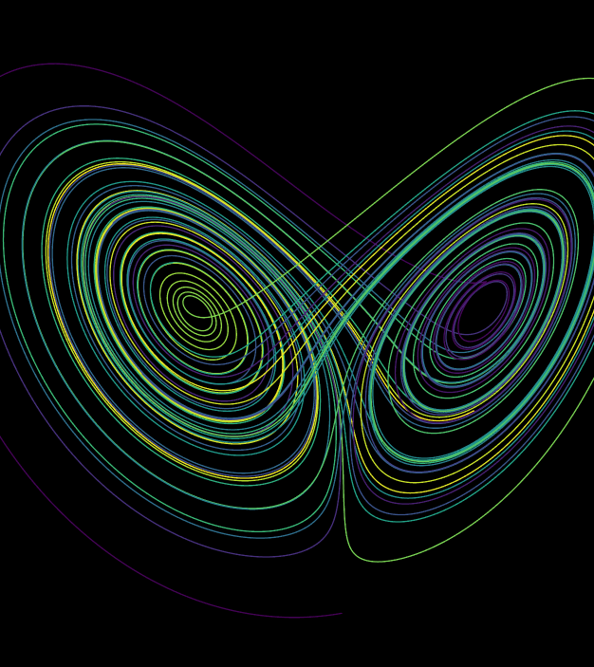
Аттракторы лоренца
Хаотический аттрактор усиливает непредсказуемость, демонстрируя высокую чувствительность к начальному состоянию. Мы стартуем траекторию от показателей шума, поэтому даже микроскопические вариации в «гуле» дают совершенно разные орбиты.

Slide 6
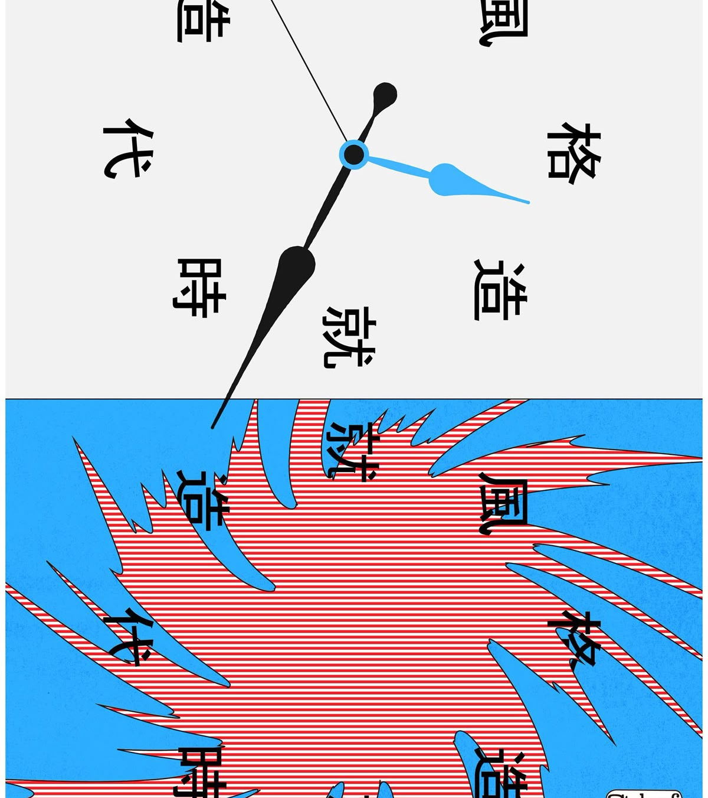
реализация
Бэкенд и фронтенд

Slide 7
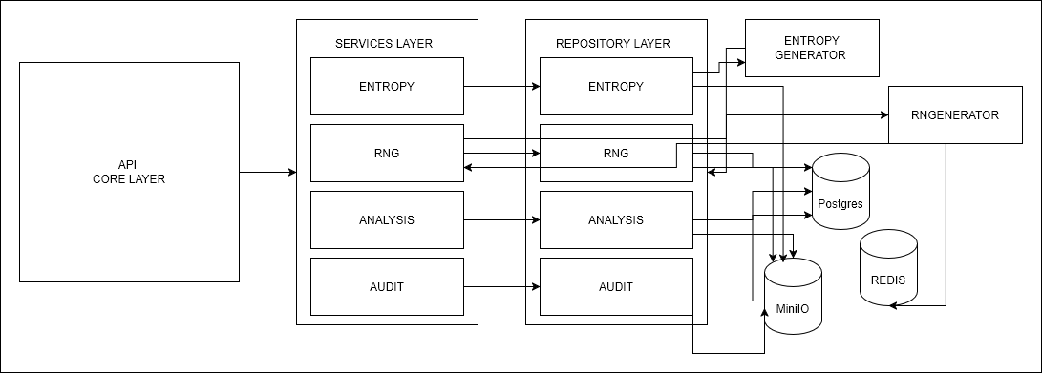
Архитектура бэкенда

Slide 8
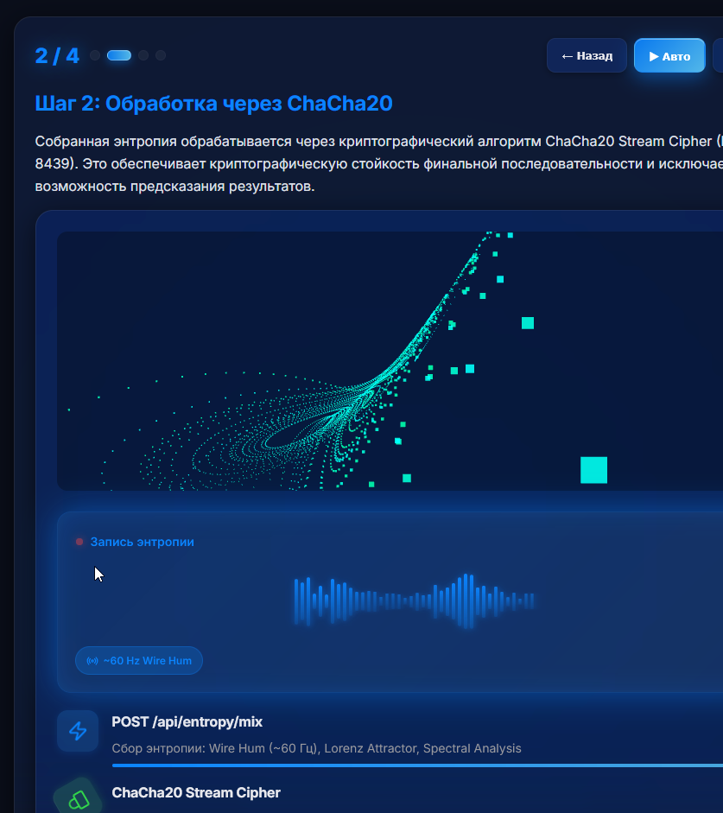
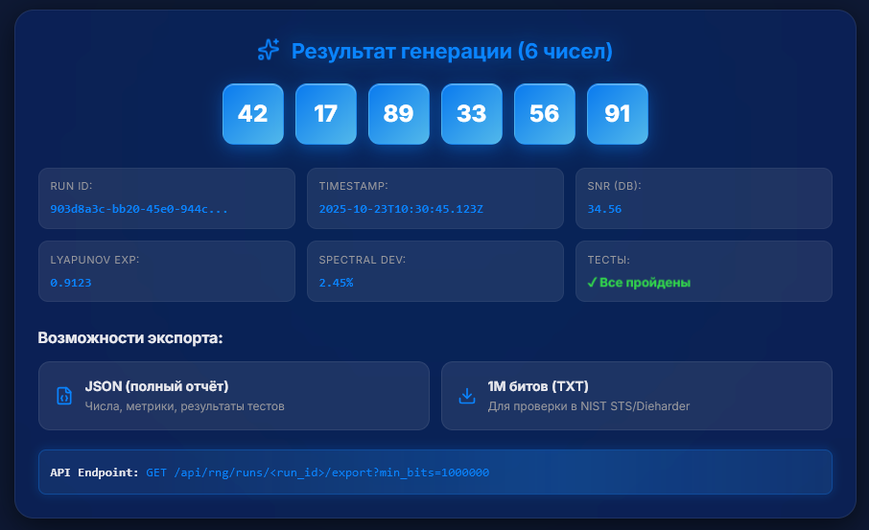
Frontend

Slide 9
Расширяемость
API нашей системы спроектировано с учетом возможности дальнейшего подключения брокеров сообщений и легкой масштабируемости. Это обеспечивает гибкость и расширяемость, позволяя адаптироваться к изменяющимся требованиям. Важной особенностью является модульная структура, благодаря которой все основные методы легко интегрируются в другие инфраструктуры. Это упрощает процесс внедрения и способствует быстрому развертыванию новых функциональных возможностей.

Slide 10

Thank you
COLLEGE DSU TEAM 2

